Slide 1

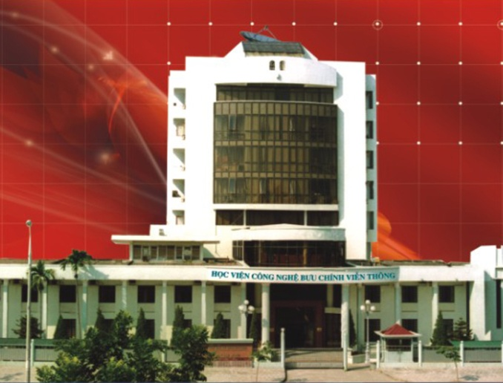
HỌC VIỆN CÔNG NGHỆ BƯU CHÍNH VIỄN THÔNG
BÀI GIẢNG MÔN
Lập trình Python

Slide 2
Chương 1. Bắt đầu với Python

Slide 3
Nội dung
Môi trường
Python
Cấu trúc chương trình
Gỡ lỗi

Slide 4
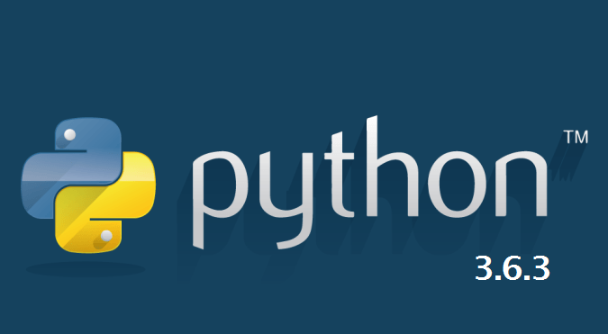

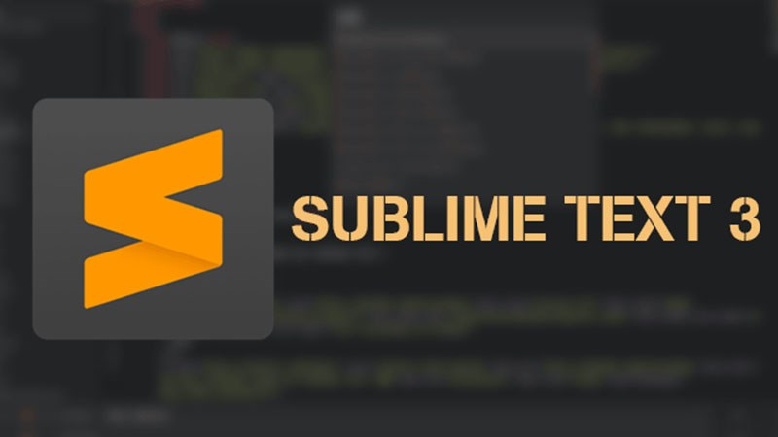
Môi trường
Yêu cầu phiên bản Python
Trình soạn thảo:
Visual studio code
Pycharm IDE
Sublime Text 3
Notes:
Một số dự án Python cũ vẫn sử dụng Python 2, nhưng ta nên sử dụng Python 3.
Nếu Python 2 được cài đặt trên hệ thống, thì có thể nó sẽ hỗ trợ một số chương trình cũ hơn mà hệ thống cần, tuy nhiên, cần cài bổ sung phiên bản mới hơn để chạy các dự án mới.
Sublime Text là một trình soạn thảo văn bản đơn giản có thể được cài đặt trên tất cả các hệ điều hành.
Sublime Text cho phép chúng ta chạy hầu hết tất cả các chương trình trực tiếp trong phần gõ code thay vì thông qua phiên đầu cuối.

Slide 5
Python & hệ điều hành
Python là một ngôn ngữ lập trình cấp cao, được sử dụng với nhiều mục đích khác nhau. Python được sử dụng trong phát triển web, ứng dụng máy học,… Lập trình viên Guido van Rossum giới thiệu Python vào năm 1991 và được phát triển bởi Python Software Foundation.
Python được thiết kế với ưu điểm là dễ đọc, dễ học và dễ nhớ. Cấu trúc của Python cho phép viết các chương trình với code ngắn gọn hơn.
Python là ngôn ngữ rất sáng sủa, cấu trúc rõ ràng, rất phù hợp cho người mới học lập trình.
Python là một trong những ngôn ngữ lập trình phổ biến nhất hiện nay.

Slide 6
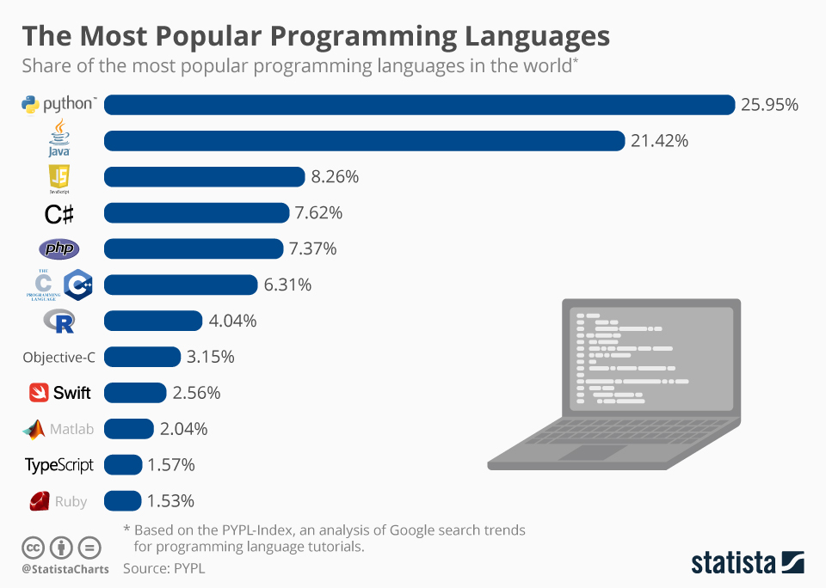
Python & hệ điều hành

Slide 7
Python & hệ điều hành
Các phiên bản (version) của Python có 2 nhánh chính là Python 2 và Python 3. Chúng khá là khác nhau.
Python 2 được ra mắt vào năm 2000 và phát triển đến version 2.7.18 thì đã ngưng phát triển.
Python 3 được ra mắt vào năm 2008 và không hoàn toàn tương thích với Python 2.
Python 3 vẫn đang được phát triển và đến nay thì đã có phiên bản Python 3.10.5.

Slide 8
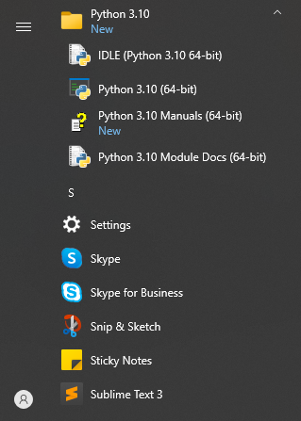
Python & hệ điều hành
Chương trình IDLE (Python 3.10 64 bit) là môi trường phát triển tích hợp đơn giản cho Python. IDLE được đóng gói với chương trình cài đặt Python từ phiên bản Python 1.5.2b1.
Chương trình Python 3.10 (64 bit) là trình thông dịch Python. Các source code viết bằng ngôn ngữ Python muốn chạy được thì đều phải được thông dịch bởi trình thông dịch Python.
Để kiểm tra version của Python đã cài đặt, các bạn có thể sử dụng lệnh python trên Command Prompt của Windows 10.

Slide 9
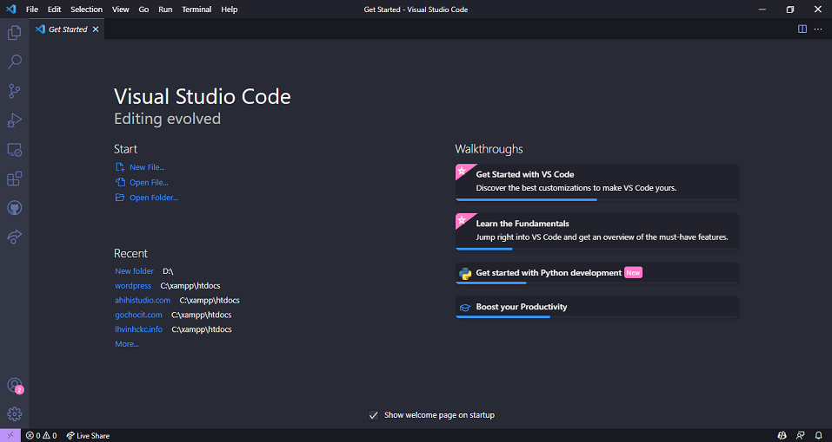
Visual Studio Code
Visual Studio Code là một trình soạn thảo source code được phát triển bởi Microsoft. Nó rất gọn nhẹ, hỗ trợ nhiều ngôn ngữ lập trình và có các chức năng thú vị như debugging, syntax highlighting, intelligent code completion, code refactoring và embedded Git.

Slide 10
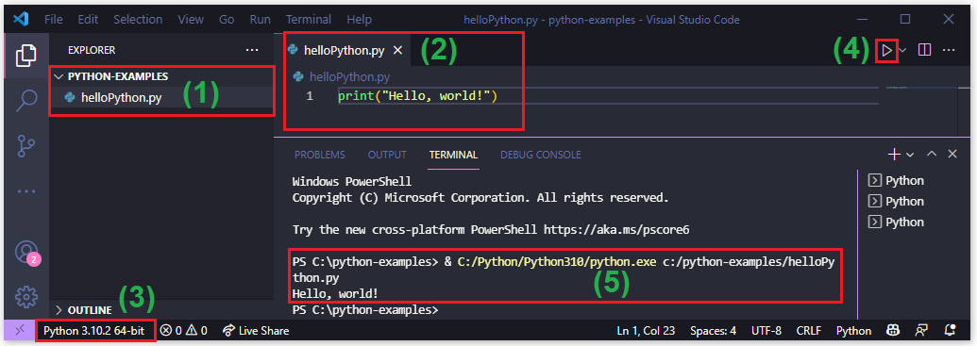
Visual Studio Code
(1) Khu vực các file source code của Python
(2) Khu vực soạn thảo source của Python
(3) Trình thông dịch sẽ tự động được nhận diện khi đang mở file .py
(4) Nhấn để thực thi source code của Python
(5) Khu vực Terminal để hiển thị kết quả chương trình Python

Slide 11
Python & hệ điều hành
Python là ngôn ngữ đa nền tảng, do vậy, nó chạy trên hầu hết những hệ điều hành phổ biến. Bất cứ chương trình nào được viết bằng python đều có thể chạy trên máy tính có cài Python.
Tuy nhiên, các phương để thiết lập Python trên các hệ điều hành khác nhau có hơi khác nhau
Câu hỏi
Thông dịch >< Biên dịch?
Ưu/Nhược điểm?
Ví dụ?

Slide 12
Python & hệ điều hành
Ngôn ngữ lập trình thường được chia ra làm 2 loại (tùy theo các hiện thực hóa ngôn ngữ đó) là ngôn ngữ thông dịch (Interpreted Language) và ngôn ngữ biên dịch (Compiled Language).
Thông dịch (Interpreter) : Nó dịch từng lệnh rồi chạy từng lệnh, lần sau muốn chạy lại thì phải dịch lại.
Biên dịch (Compiler): Code sau khi được biên dịch sẽ tạo ra 1 file thường là .exe, và file .exe này có thể đem sử dụng lại không cần biên dịch nữa.

Slide 13
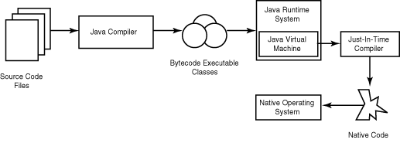
Python & hệ điều hành
Ngôn ngữ lập trình Java thuộc loại ngôn ngữ thông dịch. Chính xác hơn, Java là loại ngôn ngữ vừa biên dịch (Interpreted Language) vừa thông dịch. Cụ thể như sau
Khi viết mã, hệ thống tạo ra một tệp .java. Khi biên dịch mã nguồn của chương trình sẽ được biên dịch ra mã byte code. Máy ảo Java (Java Virtual Machine) sẽ thông dịch mã byte code này thành machine code (hay native code) khi nhận được yêu cầu chạy chương trình.
Ưu điểm : Phương pháp này giúp các đoạn mã viết bằng Java có thể chạy được trên nhiều nền tảng khác nhau. Với điều kiện là JVM có hỗ trợ chạy trên nền tảng này.
Nhược điểm : Cũng như các ngôn ngữ thông dịch khác, quá trình chạy các đoạn mã Java là chậm hơn các ngôn ngữ biên dịch khác (tuy nhiên vẫn ở trong một mức chấp nhận được).

Slide 14
Python & hệ điều hành
Python thường được gọi là một ngôn ngữ thông dịch (interpreted language). Tuy nhiên, quá trình thực thi một chương trình Python bao gồm cả quá trình biên dịch (compiled) và thông dịch (interpreted).
Đầu tiên, mã nguồn Python được viết trong file có đuôi mở rộng là .py. Sau đó, trình biên dịch CPython sẽ đọc từng dòng code Python. Nó sẽ kiểm tra cú pháp của mỗi dòng code Python. Nếu gặp lỗi thì CPython sẽ ngừng biên dịch và thông báo lỗi.
Nếu không có lỗi thì CPython sẽ biên dịch mã nguồn Python thành bytecode và được lưu trữ trong file có đuôi mở rộng là .pyc hoặc .pyo. CPU không thể thực thi được bytecode mà bytecode cần được gửi đến PVM (Python Virtual Machine) để thông dịch thành mã máy (machine code) để thực thi. Nếu có lỗi xảy ra thì quá trình thực thi chương trình sẽ bị ngừng và xuất thông báo lỗi. Các lỗi này được gọi là lỗi runtime.

Slide 15
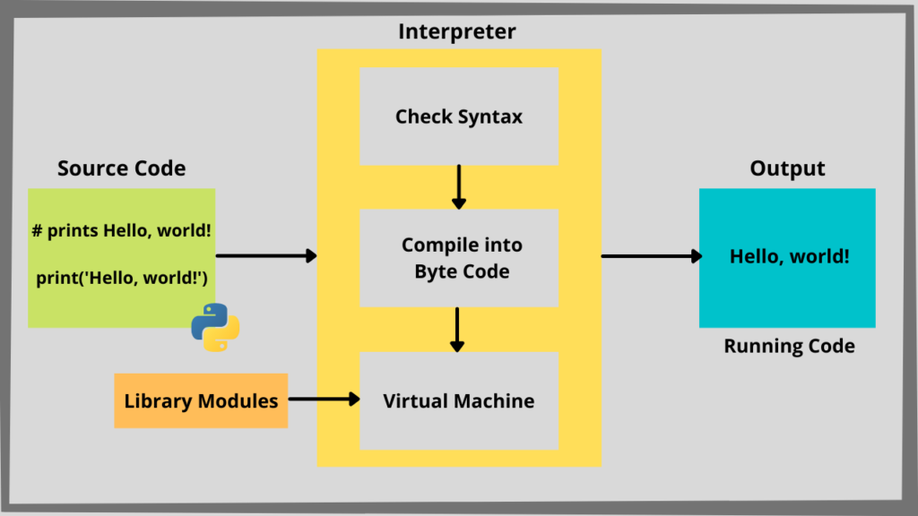
Python & hệ điều hành

Slide 16
Python & hệ điều hành
Tại sao phải biên dịch mã nguồn thành bytecode rồi thông dịch để thực thi?
Ưu điểm của việc này là chỉ cần biên dịch source code một lần thành bytecode. Sau đó, có thể mang bytecode này thực thi trên các nền tảng khác nhau (Windows, Linux, MacOS,…).
Tuy nhiên, nhược điểm là quá trình chạy chương trình Python thường chậm hơn so với các ngôn ngữ khác như C/C++.

Slide 17
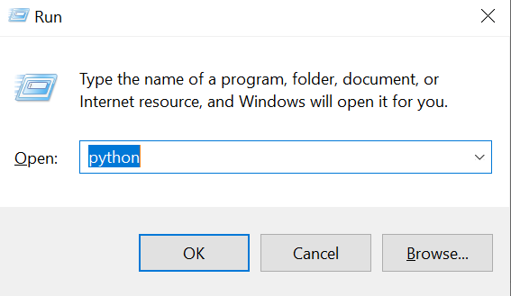
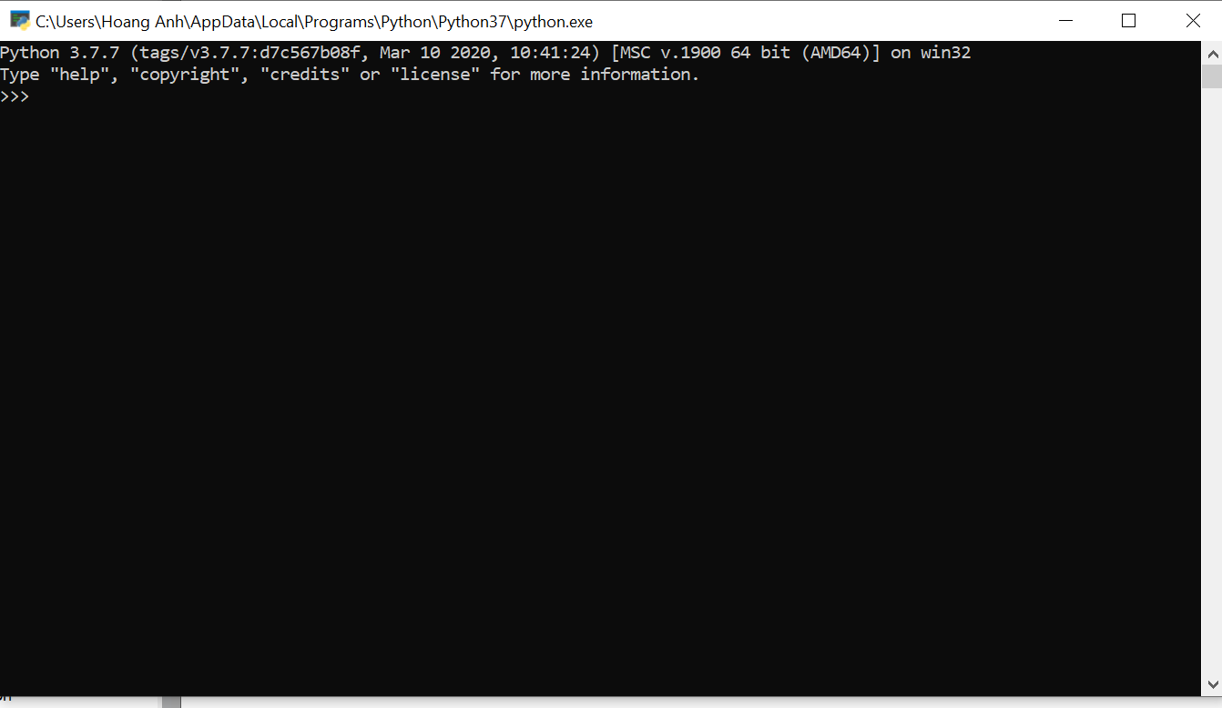
Kiểm tra Python và phiên bản
Mở một lệnh cửa sổ bằng cách nhập lệnh vào menu Start
Nếu đã cài đặt Python:
Thông tin phiên bản đã cài: Python 3.7.7

Slide 18
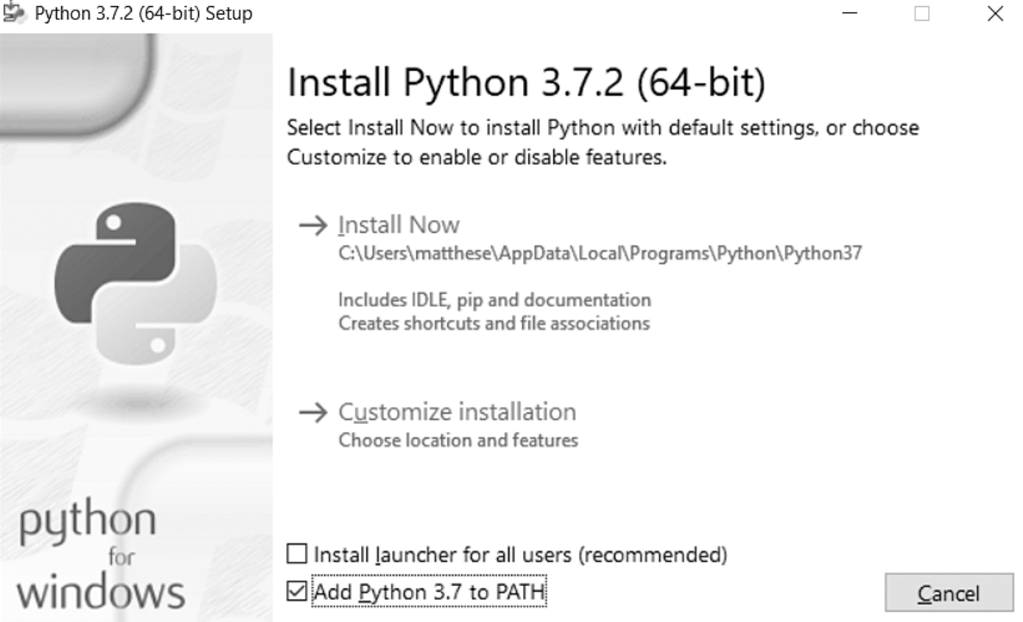
Kiểm tra Python và phiên bản
Truy cập: https://python.org
Tải xuống và cài
Lưu ý: tích chọn Add Python 3.x to Path

Slide 19
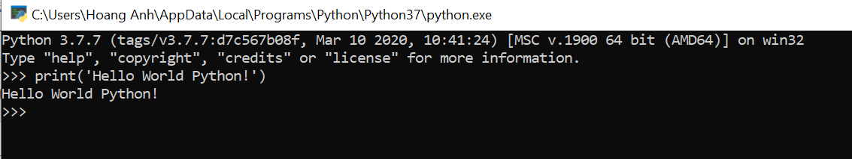
Chạy Python ở Terminal
Mở cửa sổ lệnh
Nhập lệnh sau dấu nhắc >>>
>>> print('Hello World!')
Để đóng phiên đầu cuối, nhấn cTrL-Z rồi nhấn enTer hoặc nhập lệnh exit ().

Slide 20
Chạy Python trong cửa sổ dòng lệnh
Gõ các lệnh python sau dấu >> và nhấn enter
Python 3.7.7 (tags/v3.7.7:d7c567b08f, Mar 10 2020, 10:41:24) [MSC v.1900 64 bit (AMD64)] on win32
Type "help", "copyright", "credits" or "license" for more information.
>>> print('Hello python')
Hello python
>>> a=5
>>> a
5
>>> b=7
>>> b
7
>>> a+b
12
>>>

Slide 21
Gỡ lỗi thiết lập ban đầu
Khi một chương trình chứa một lỗi rõ ràng, Python sẽ hiển thị một traceback, là một báo cáo lỗi.
Kiểm tra phần traceback; nó có thể cung cấp một manh mối về vấn đề đang ngăn chương trình chạy.
Kiểm tra kỹ cú pháp, chỉ cần sai một dấu phẩy, dấu hai chấm thì chương trình sẽ không chạy và sinh ra lỗi.

Slide 22
Chạy chương trình Python từ Terminal
Hầu hết các chương trình viết trong trình soạn thảo văn bản sẽ chạy trực tiếp từ trình soạn thảo, nhưng cũng có lúc hữu ích khi chạy chương trình từ cửa sổ terminal.
Có thể thực hiện việc này trên bất kỳ hệ thống nào có cài đặt Python nếu biết cách truy cập vào thư mục lưu trữ chương trình. Để thực hiện việc này, lưu ý cần nhớ vị trí lưu tệp mã nguồn python.

Slide 23
Trên windows
Sử dụng lệnh terminal cd, để thay đổi thư mục, để điều hướng thông qua hệ thống tệp trong một cửa sổ lệnh.
Dòng thứ nhất dùng lệnh cd để chuyển về thư mục chứa tệp mã nguồn
Dòng thứ hai dùng lệnh dir để kiểm tra xem thư mục có chưa tệp mã nguồn hay không, hệ thống sẽ trả về tên tệp .py
Dòng thứ ba sử dụng lệnh python hello_world.py để chạy chương trình
C:\> cd Desktop\python_work
C:\Desktop\python_work> dir
hello_world.py
C:\Desktop\python_work> python hello_world.py
Hello Python world!

Slide 24
Thành phần và cú pháp
Từ khóa (keyword) là những từ (word) được dành riêng trong Python.
Chúng ta không thể sử dụng từ khóa để đặt tên biến, tên hàm hoặc bất kỳ định danh (identifier) nào khác.
Chúng được sử dụng để xác định cú pháp và cấu trúc của ngôn ngữ Python.
Trong Python, các từ khóa có sự phân biệt chữ hoa và chữ thường.
Với phiên bản Python 3.10.2 có tất cả 35 từ khóa. Tất cả các từ khóa ngoại trừ True, False và None đều ở dạng chữ thường.
Chúng ta có thể sử dụng lệnh help(“keywords”) trong trình thông dịch Python để xem danh sách tất cả các từ khóa trong Python.

Slide 25
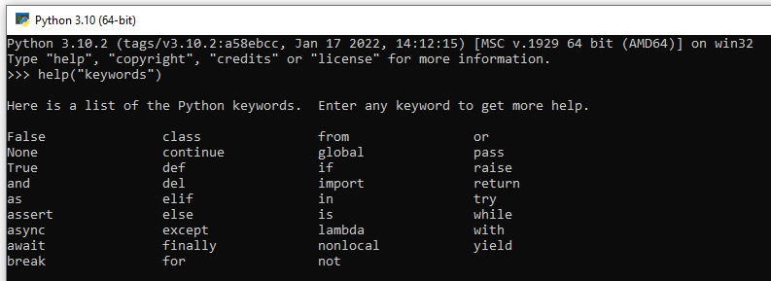
Thành phần và cú pháp

Slide 26
Thành phần và cú pháp
Định danh (identifier) là tên được đặt cho các thực thể như lớp, hàm, biến,… Định danh giúp phân biệt thực thể này với thực thể khác.
Những quy tắc khi đặt tên định danh
1. Tên định danh có thể bao gồm các chữ thường (a đến z), chữ hoa (A đến Z), chữ số (0 đến 9), dấu gạch dưới _. Ví dụ, myClass, var_1 và print_this_to_screen là các tên định danh hợp lệ.
2. Tên định danh không được bắt đầu bằng một chữ số. Ví dụ, tên định danh 1variable không hợp lệ nhưng variable1 thì hợp lệ.
3. Không được đặt tên định danh giống với từ khóa (keyword).
4. Không được sử dụng các ký hiệu đặc biệt như !, @, #, $,%,… trong tên định danh.
5. Tên định danh có thể có độ dài bất kỳ.

Slide 27
Thành phần và cú pháp
Một số lưu ý cần nhớ
– Python phân biệt chữ hoa và chữ thường. Do đó, tên định danh VaRiable và variable là khác nhau.
– Nên đặt tên định danh có ý nghĩa và dễ nhớ. Thay vì đặt tên định danh của biến là c = 10 thì có thể đặt là count = 10. Lúc này, tên định danh của biến sẽ rõ nghĩa hơn và cho biết biến count là một biến dùng để lưu một giá trị đếm.
– Các từ trong một tên định danh có thể được nối với nhau bởi dấu gạch dưới. Ví dụ như this_is_a_long_variable.
– Tên định danh không bao gồm ký tự khoảng trắng. Ví dụ, tên định danh count a là không hợp lệ nhưng counta thì hợp lệ.

Slide 28
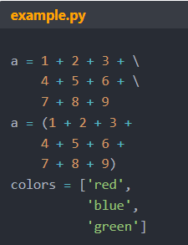
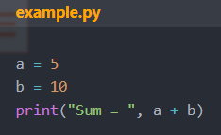
Thành phần và cú pháp
Python sẽ thông dịch từng câu lệnh (statement) để thực thi. Một statement trong Python thường được viết trong 1 dòng.
Chúng ta có thể viết một câu lệnh trên nhiều dòng bằng cách sử dụng thích hợp các ký tự như ký tự tiếp tục dòng (\), dấu ngoặc đơn (), ngoặc vuông [], ngoặc nhọn {}.

Slide 29
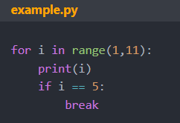
Thành phần và cú pháp
Python sử dụng thụt đầu dòng (indentation) để định nghĩa một khối lệnh (code block) như thân hàm, thân vòng lặp,… Lưu ý: Python không sử dụng dấu ngoặc nhọn {} cho code block như các ngôn ngữ C/C++, Java,… Ví dụ:

Slide 30
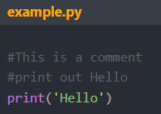
Thành phần và cú pháp
Ghi chú (comment) được sử dụng để giải thích code đang thực hiện những gì. Việc này rất quan trọng khi đọc lại source code, bảo trì chương trình sau này. Sử dụng ký hiệu hash (#) để bắt đầu viết comment trong Python. Trình thông dịch Python sẽ bỏ qua comment bắt đầu từ ký hiệu hash (#) cho đến khi gặp ký tự bắt đầu dòng mới.

Slide 31
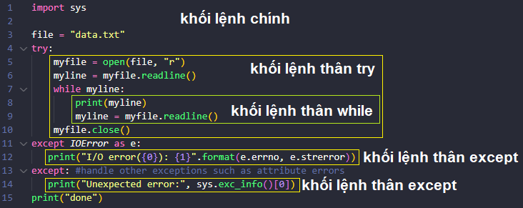
Thành phần và cú pháp
Một hoặc nhiều câu lệnh (statement) có thể tạo thành một khối lênh (code block). Các khối lệnh thường gặp trong Python như các lệnh trong lớp (class), hàm (function), vòng lặp (loop),… Python sử dụng thụt đầu dòng (indentation) để bắt đầu định nghĩa, phân tách một code block với các code block khác. Ví dụ:

Slide 32
Kết chương
Nội dung trong chương đã:
Giới thiệu Python nói chung và đã cài đặt Python trên hệ thống để bắt đầu lập trình.
Hướng dẫn cài đặt phần mềm văn bản để gõ mã nguồn Python.
Chạy các đoạn mã Python trong cửa sổ dòng lệnh và đã chạy chương trình đầu tiên là hello_world.py.
Giới thiệu một chút về xử lý sự cố và gỡ lỗi chương trình.
Tiếp theo:
Tìm hiểu về các loại dữ liệu khác nhau mà có thể hoạt động trong các chương trình Python và cách sử dụng các biến.

Slide 33
Bài tập

